Slide 1

CNN-RNN:多标签图像分类的统一架构
《CNN-RNN: A Unified Framework for Multi-label Image Classification 》
答辩人：朱慧静
2020年11月20日

Slide 2
多标签分类 Multi-Lable Classification
名词性的对象类：
闸门、浪花、水波纹
形容词性的状态类：
启/闭、大/小
多标签问题难点：
1）类标数量不确定；
2）类标之间相互依赖

Slide 3
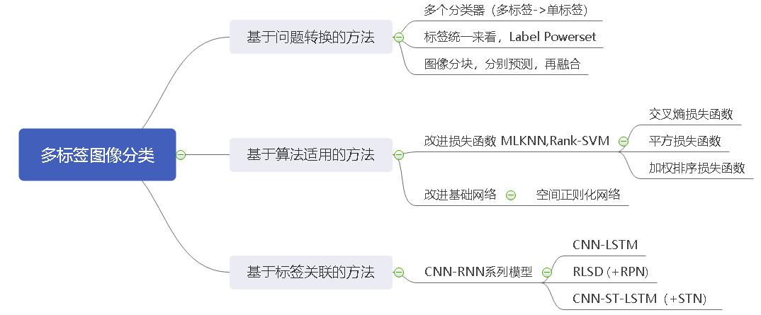
多标签分类 Multi-Lable Classification

Slide 4
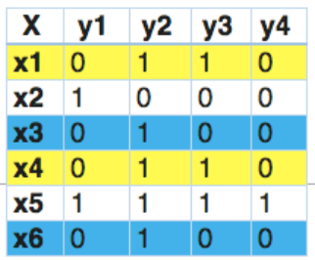
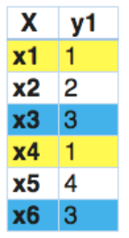
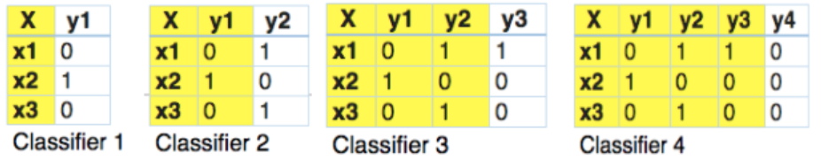
Label PowerSet & 分类器链

Slide 5
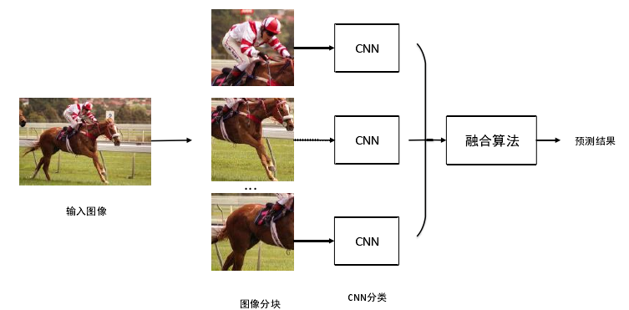
图像分块+预测+融合

Slide 6
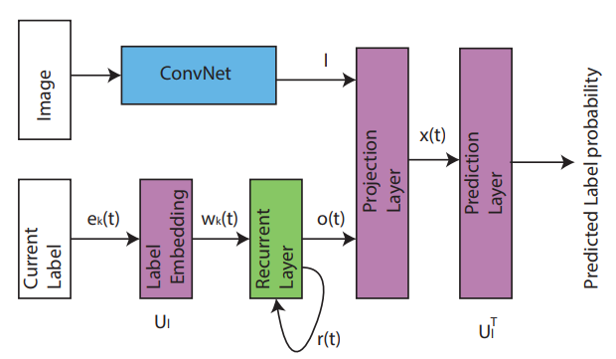
CNN-LSTM模型
首个端到端的多标签图像分类模型

Slide 7
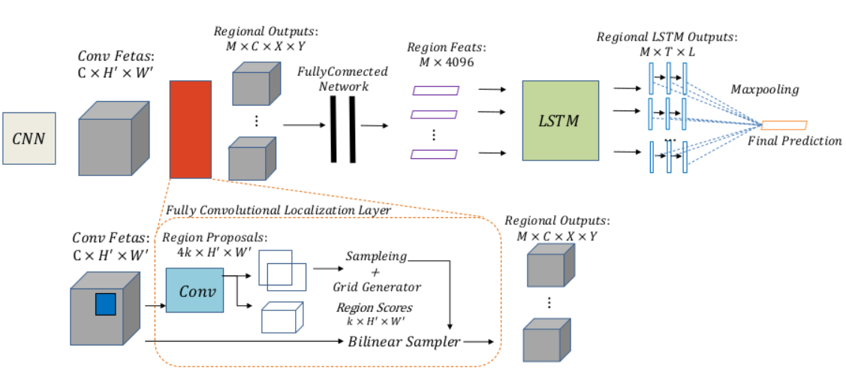
RLSD模型

Slide 8
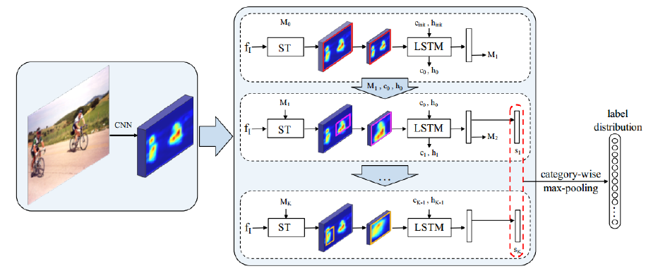
CNN-ST-LSTM（+STN）模型

Slide 9
常用数据集
NUS-WIDE
网络图像数据集。（1）来自Flickr269,648个图像和关联标签，共计5,018个唯一标签; （2）从这些图像中提取的六种类型的低级特征，包括64-D颜色直方图，144-D颜色相关图，73-D边缘方向直方图，128-D小波纹理，225-D块方式颜色矩和基于SIFT描述的500-D字包；（3）可用于评估的81个概念的校验。基于这个数据集，可以确定几个关于网络图像注释和检索的研究问题。
COCO
COCO(Common Objects in Context)数据集由微软公司赞助搭建。该数据集包含了91个类别，三十余万张图片以及近二百五十万个标签。COCO数据的标注信息均保存在图片对应的json格式文件中。通过读取json文件中的annotation字段，可以获取其中的category_id项，从而获取图片中的类别信息。同一json文件中包含多个category_id项，可以帮助我们构建多标签信息。COCO数据集的类别虽然远远大于Pascal VOC，而且每一类包含的图像更多，这也更有利于特定场景下的特征学习。
Pascal VOC
Pascal VOC数据集的主要任务是在真实场景中识别来自多个类别的目标。该数据集共有近两万张图片，共有20个类别组成。Pascal VOC官方对每张图片都进行了详细的信息标注，包括类别信息、边界框信息和语义信息，均保存在相应的xml格式文件中。通过读取xml文件中的<name>项，我们可以获取到单张图片中包含的多个物体类别信息，从而构建多标签信息集合并进行分类训练。
其他比较常用的： 数据集、ImageNet数据集、ML-Images 数据集

Slide 10
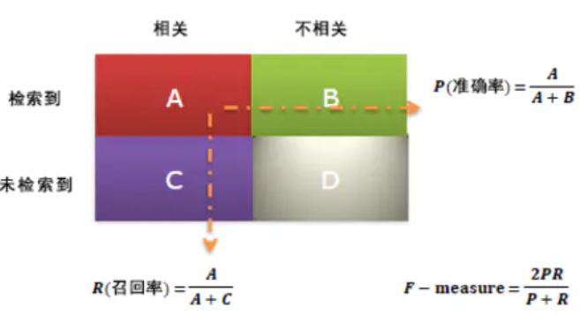
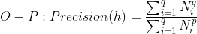
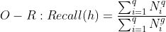
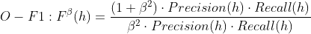
评价标准
基于样本的评价指标
先考虑单个样本在所有标签上的表现，然后对多个样本取平均（不常用）
所有样本的评价指标 直接将所有标签的在所有样本上的表现

Slide 11
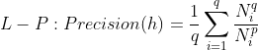
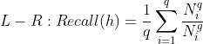
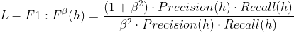
评价标准
基于标签的评价指标 先考虑单个标签在所有样本上的表现，然后对多个标签取平均
mAP
。

Slide 12
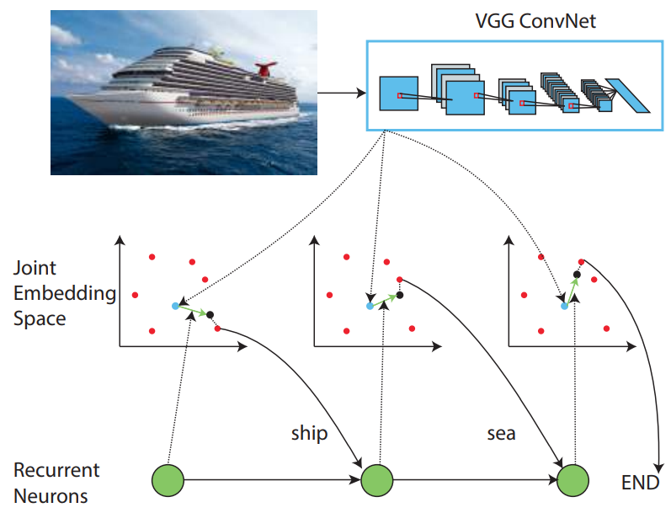
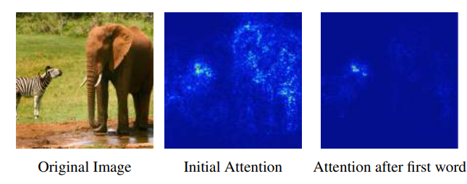
CNN-LSTM模型引入
卷积神经网络
善于处理计算机视觉任务
卷积网络的层级结构和计算方式决定了 CNN 不适合于处理时序依赖问题
循环神经网络
易于处理序列任务
RNN不善处理空间相关问题
基于标签关联的多标签图像分类
既需要解决空间问题（图像分类）
又需要解决时序问题（依赖）

Slide 13
CNN-LSTM模型
先对图像进行编码得到特征
图像特征、标签投射到同一低维空间
→刻画 图片-标签关系 & 标签语义冗余关系
递归神经元通过顺序链接标签embedding在联合嵌入空间中对标签共现依赖性进行建模。
→在每个时间步长上，根据图像嵌入和循环 神经元的输出来计算标签的概率。
多标签分类 ➔ 有序预测路径
“zebra” ,“elephant”➔ (“zebra”, “elephant”)
or (“elephant”, “zebra”)

Slide 14
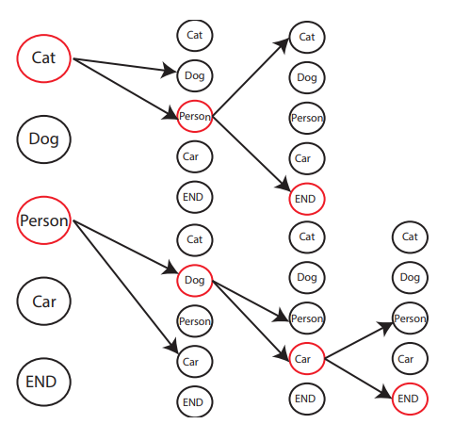
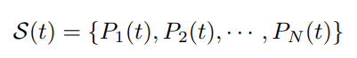
Beam search算法

Slide 15
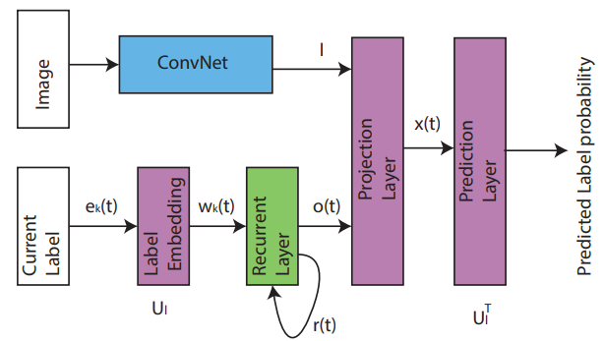
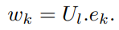
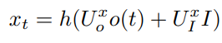
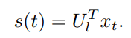
CNN-LSTM模型
ek = [0,... 0, 1, 0,..., 0]
CNN模块 -- 从图像中提取语义表示；
RNN模块 -- 对图像/标签关系和标签依赖性进行建模

Slide 16
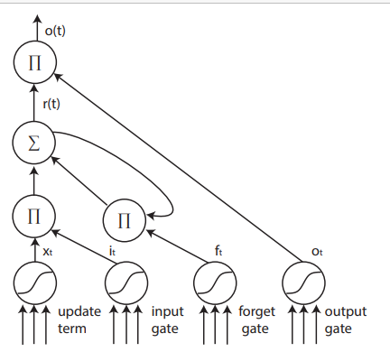
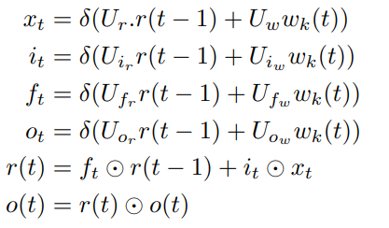
LSTM模块

Slide 17
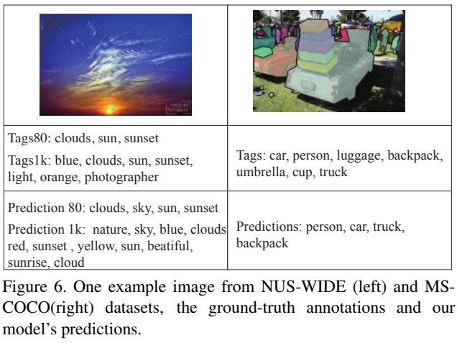
NUS-WIDE实验分析

Slide 18
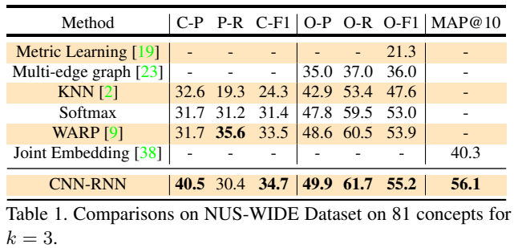
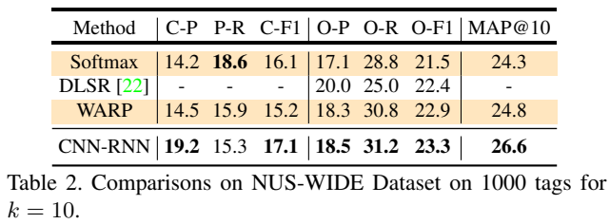
NUS-WIDE实验结果

Slide 19
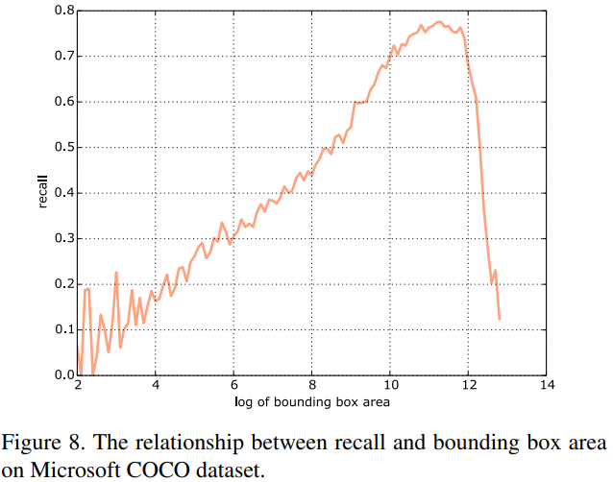
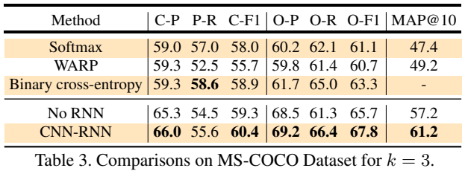
MS-COCO实验结果

Slide 20
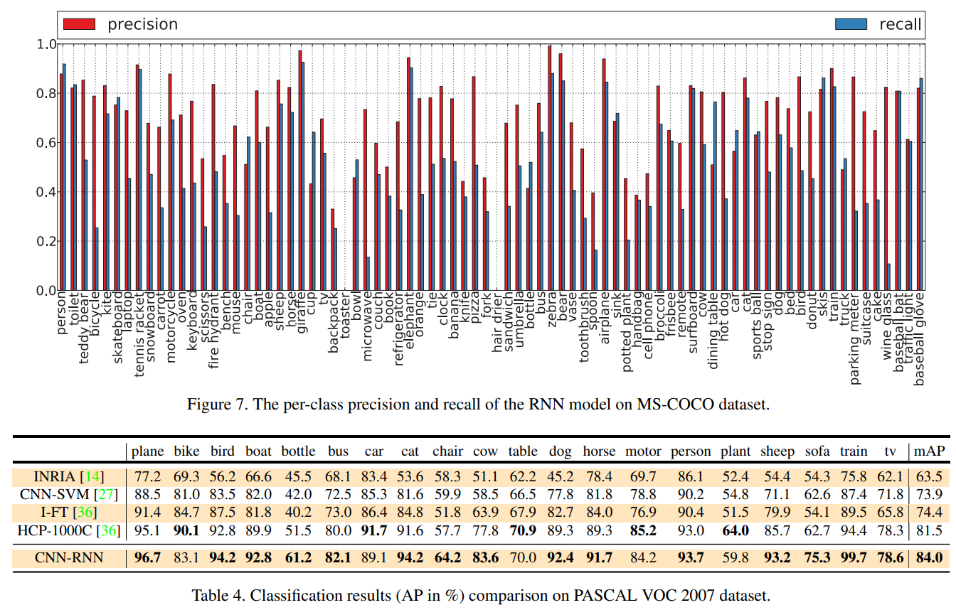
MS-COCO实验结果

Slide 21
PASCAL VOC 2007实验结果

Slide 22
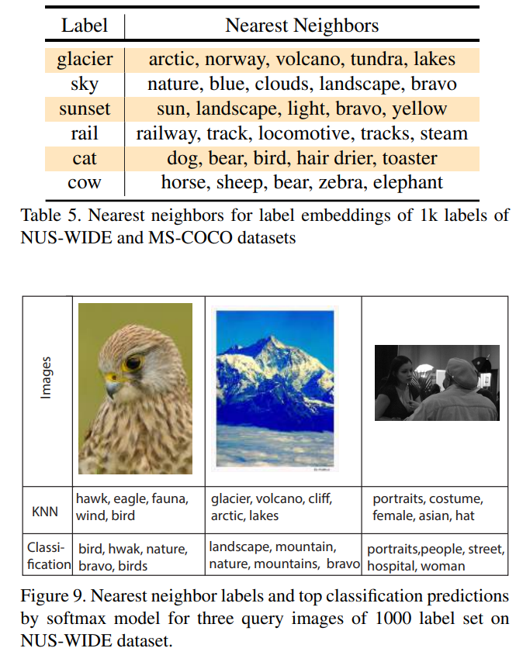
Label Embedding效果分析

Slide 23
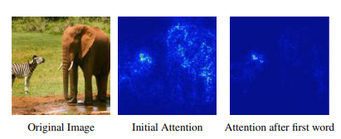
Attention效果分析

Slide 24
感谢倾听！

